Slide 1

Интерактивная игра
«Наша Родина -Россия»
МБДОУ д/с №25 г.о. Вичуга
участники : воспитанники старшего дошкольного возраста
5-7 лет

Slide 2
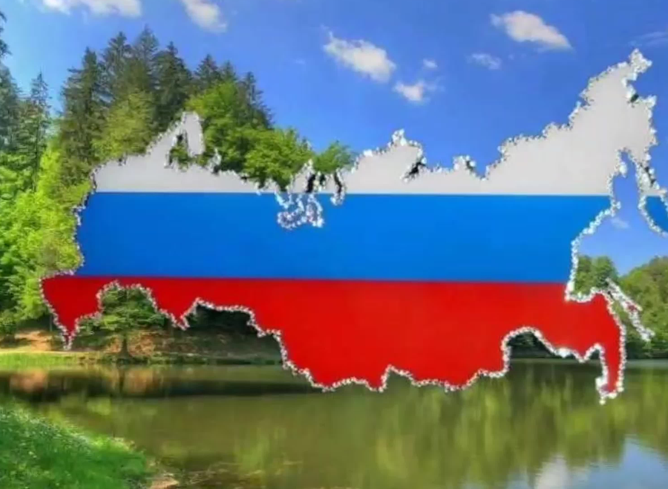
«Наша Родина - Россия»
6
5
1
2
3
4
1
2
4
6
3
5
1
2.
5.
4.
6.
3.

Slide 3
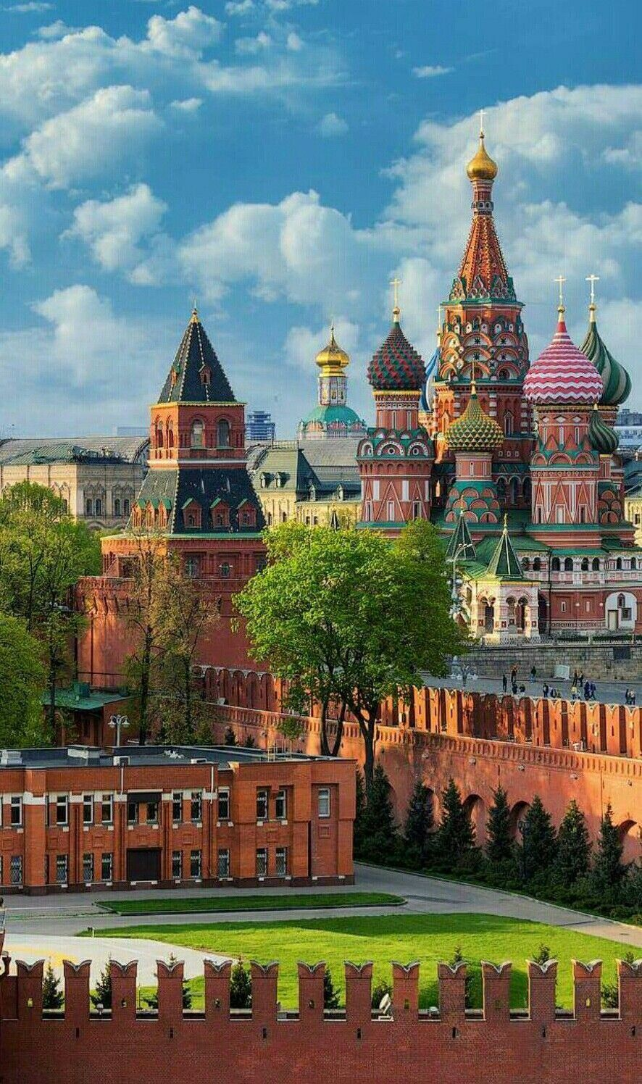

Москва
Здесь Кремль,
Здесь Воробьевы горы
И площадь Красная видна.
Такой большой старинный город,
Гордится им моя страна.
Всем городам она глава
Столица Родины - ….

Slide 4
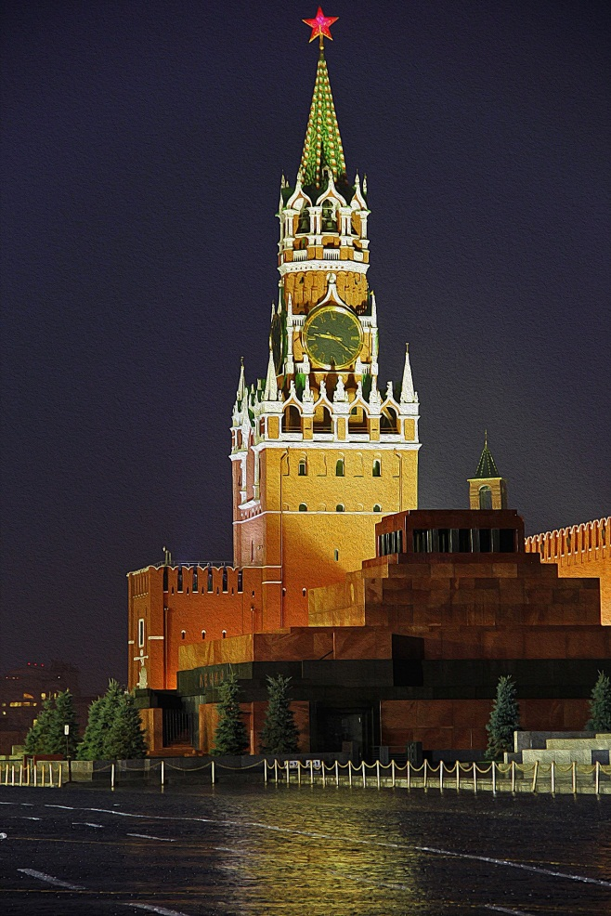
КРЕМЛЬ
Уверен друзья, отгадаете вы
ту крепость старинную в центре Москвы
На шпилях ее ярко звезды горят,
на башне, на Спасской
куранты звонят.

Slide 5

ФЛАГ РОССИИ
У него названий много: триколор, трехцветный стяг.
С ветром гонит прочь тревоги бело-сине-красный …

Slide 6
Есть главная песня у нашей страны.
Услышав ее , мы встать все должны
Единству народа поется в ней слава
И восхваляется наша держава

Slide 7
ГЕРБ РОССИИ
Он дополняет гимн и флаг, любой страны то главный знак
У России он особый ,ты назвать его попробуй!

Slide 8
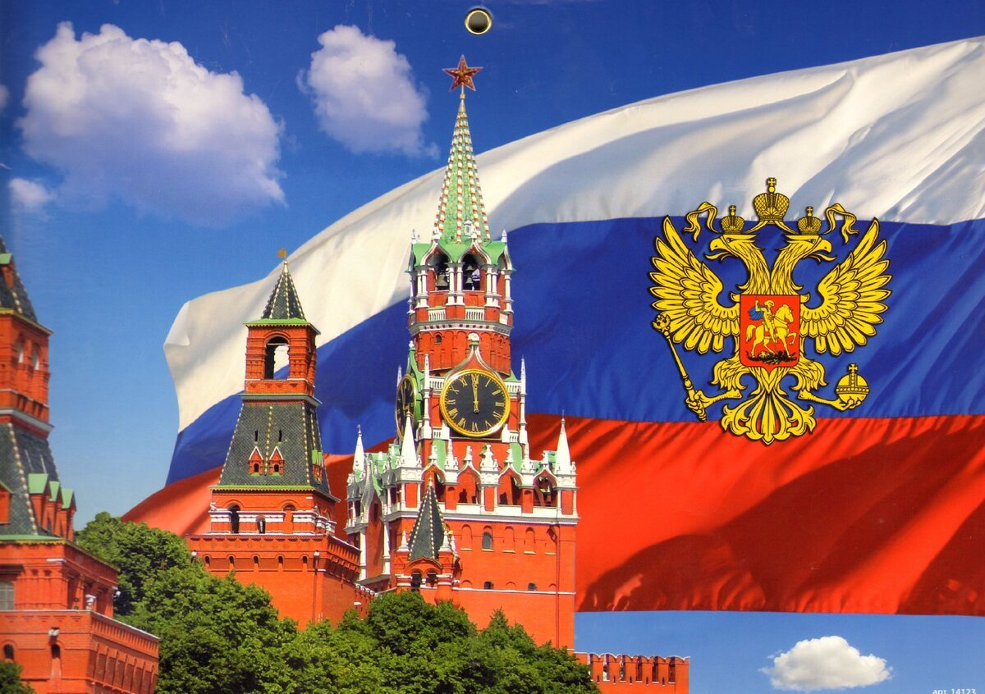
Родина
Над околицей цветут белые ромашки.
Жаворонки поют над широкой башней.
Теплый ветер принесет аромат смородины.
Так чего дороже нет? Нет дороже ….

Slide 9
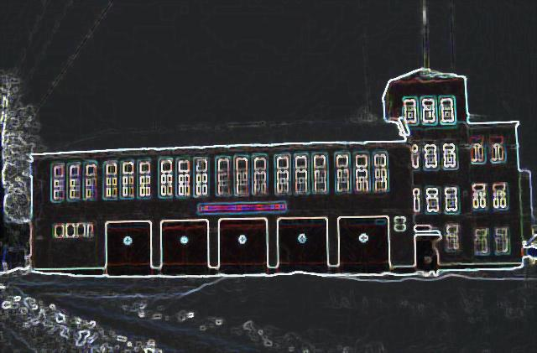
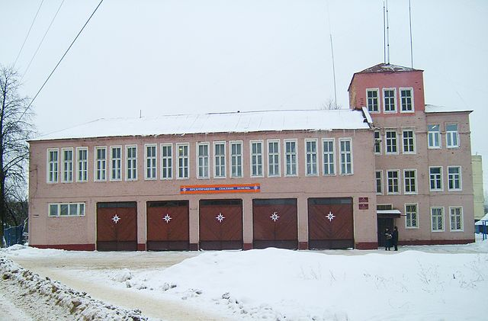
Пожарная часть город Вичуга

Slide 10
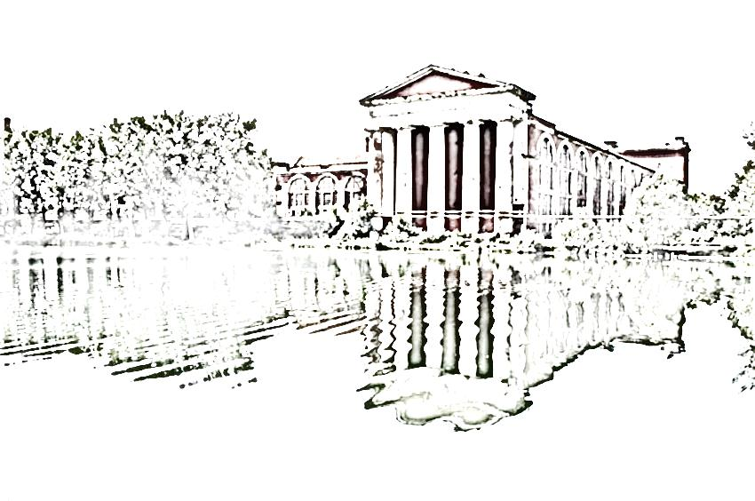
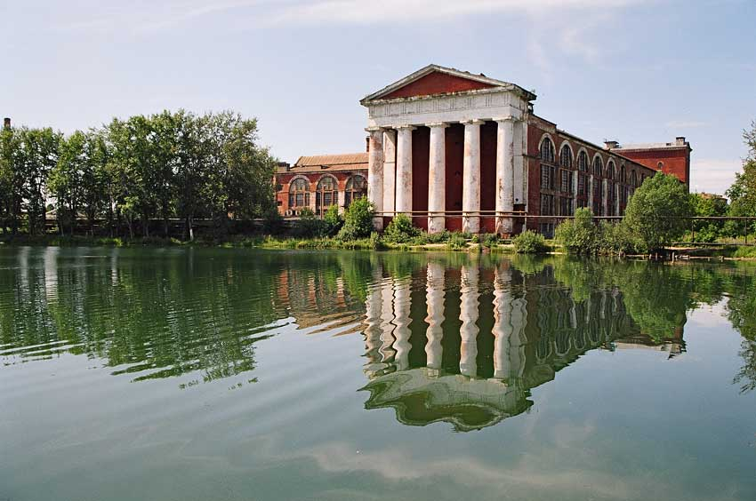
Коноваловский пруд город Вичуга

Slide 11
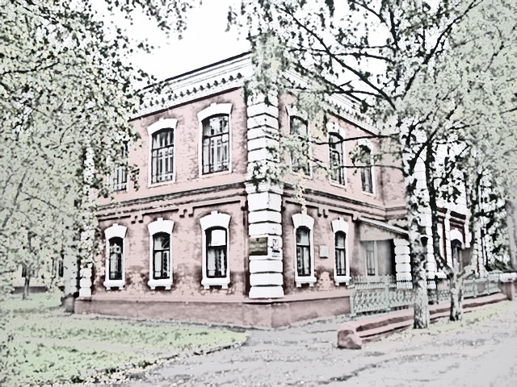
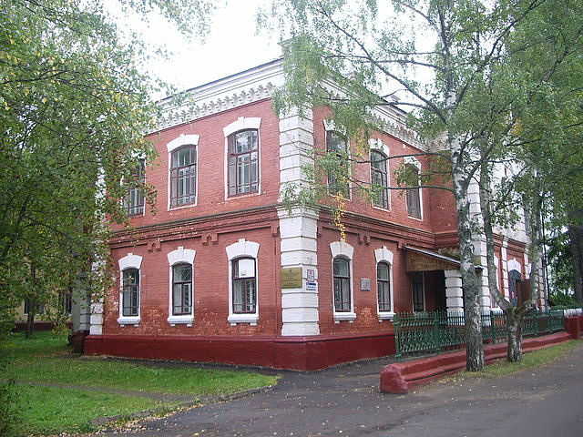
Центр детского творчества город Вичуга

Slide 12
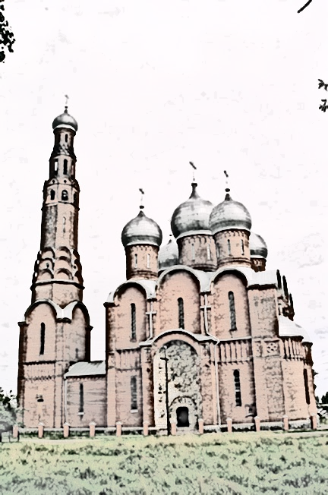
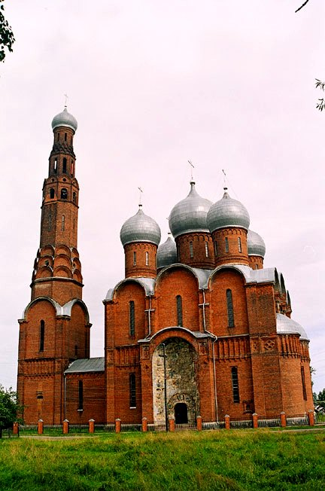
Церковь Воскресения Христова город Вичуга

Slide 13
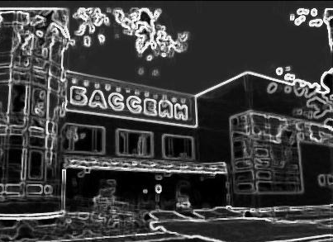
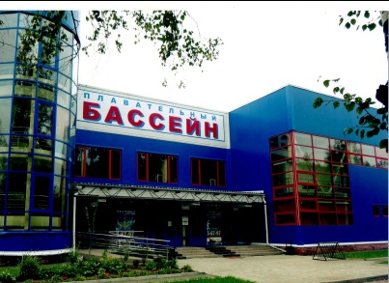
Бассейн город Вичуга

Slide 14
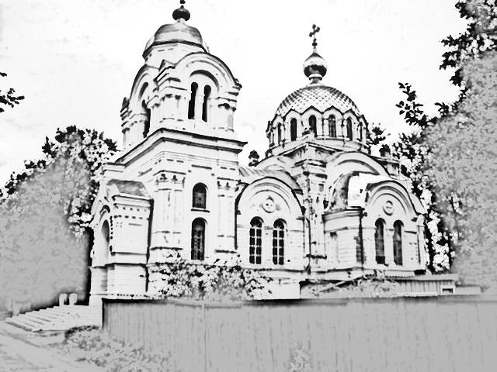
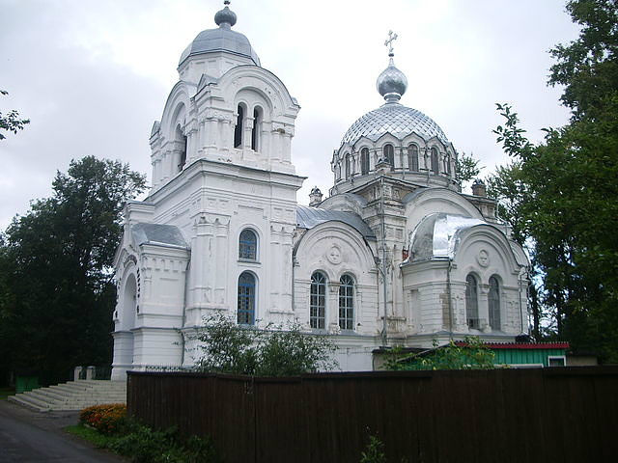
Свято-Воскресенский храм город Вичуга

Slide 15
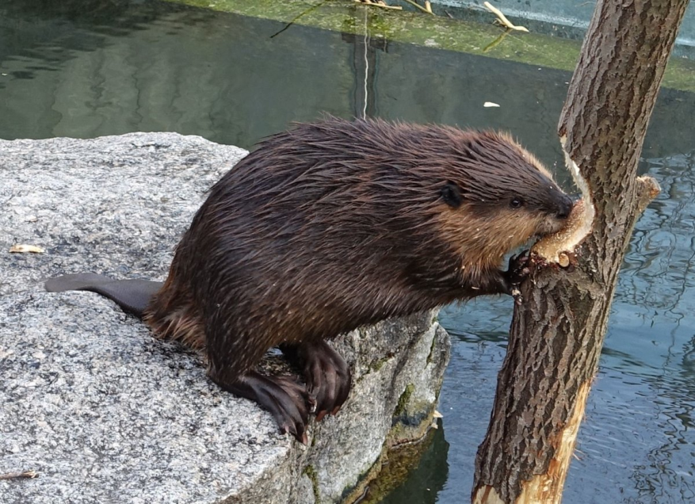
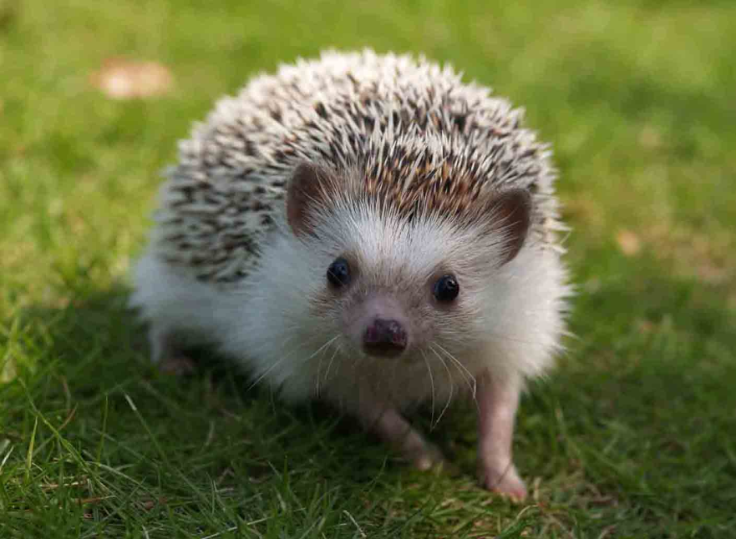
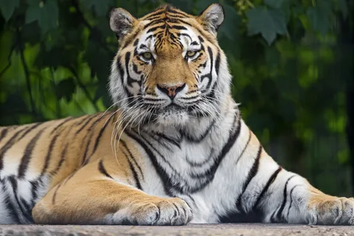
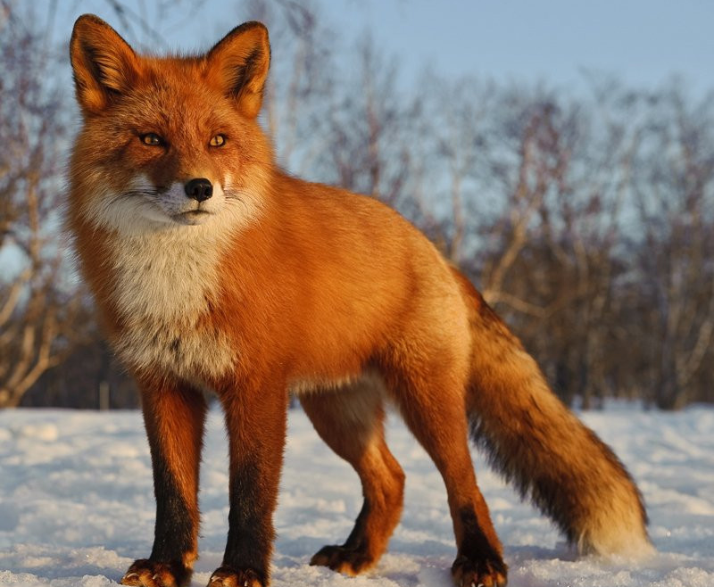
Животные Ивановской области игра «Четвертый лишний»

Slide 16
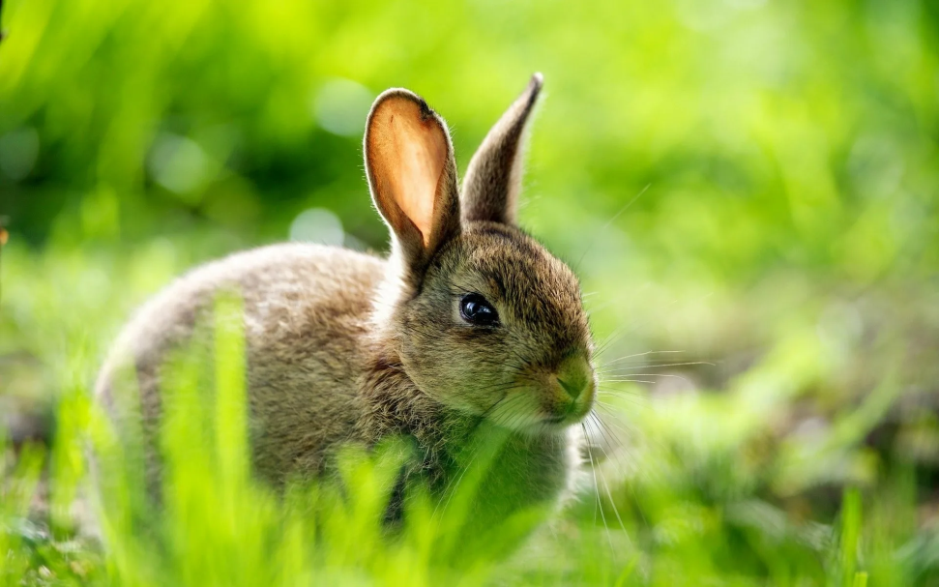
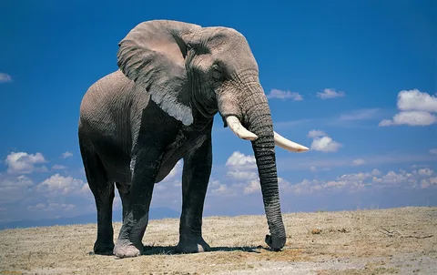
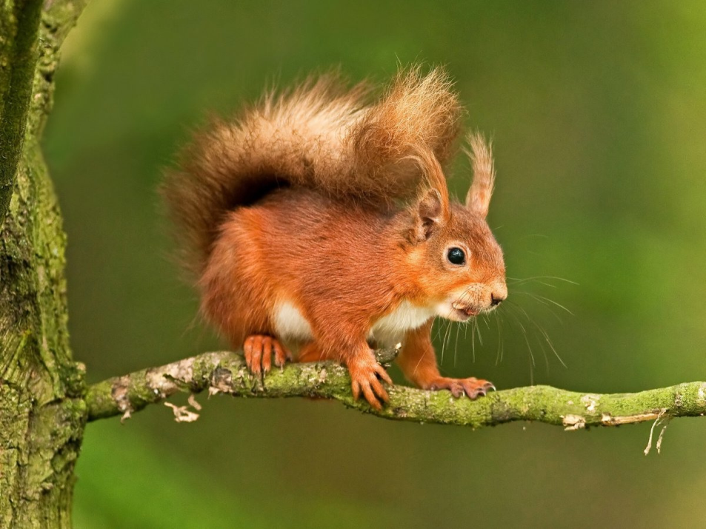
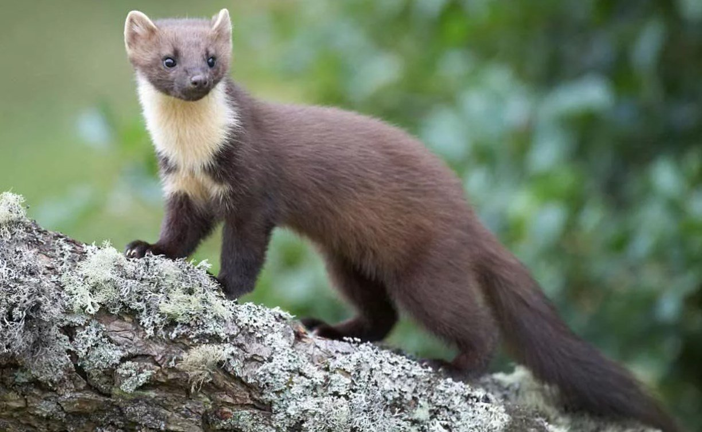
Животные Ивановской области игра «Четвертый лишний»

Slide 17
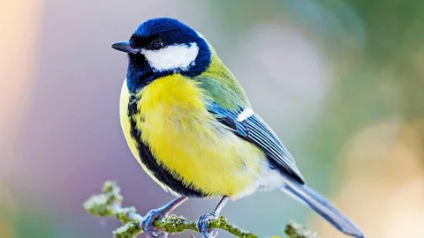
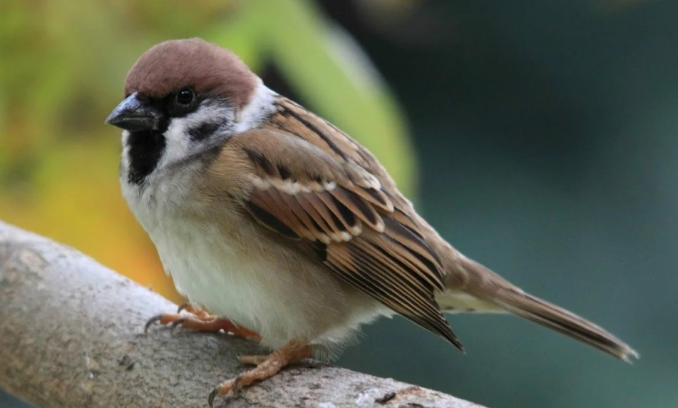
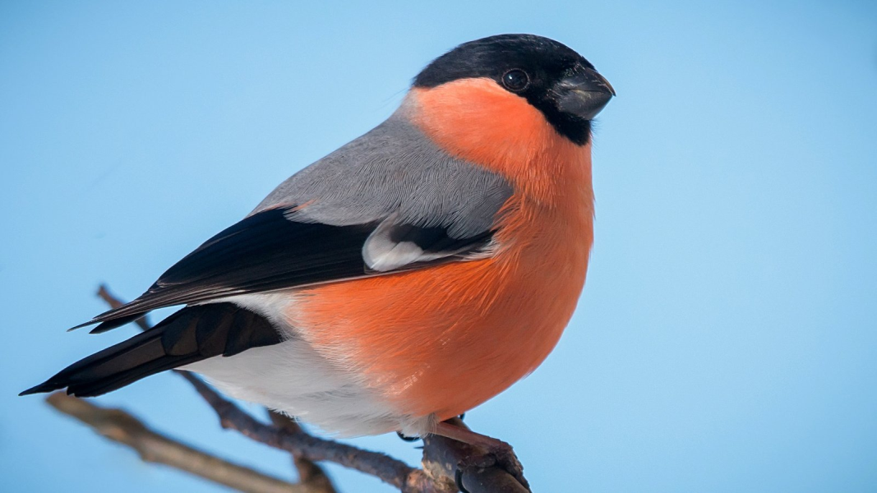
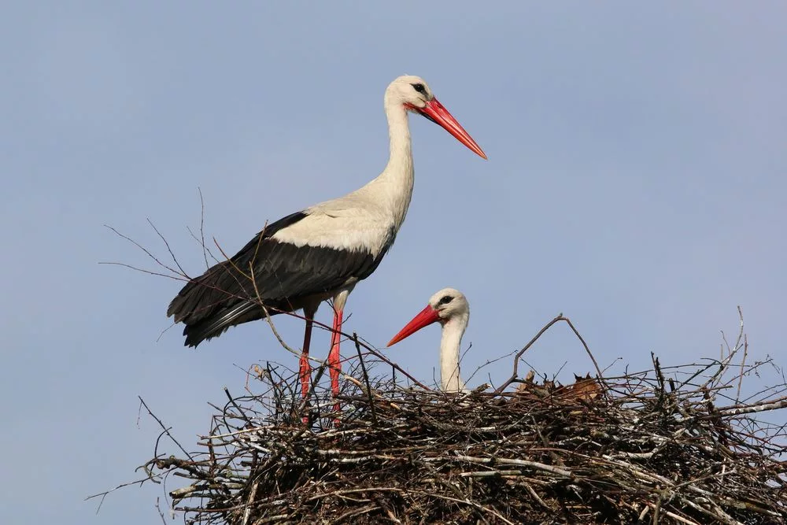
Птицы Ивановской области игра «Четвертый лишний»

Slide 18
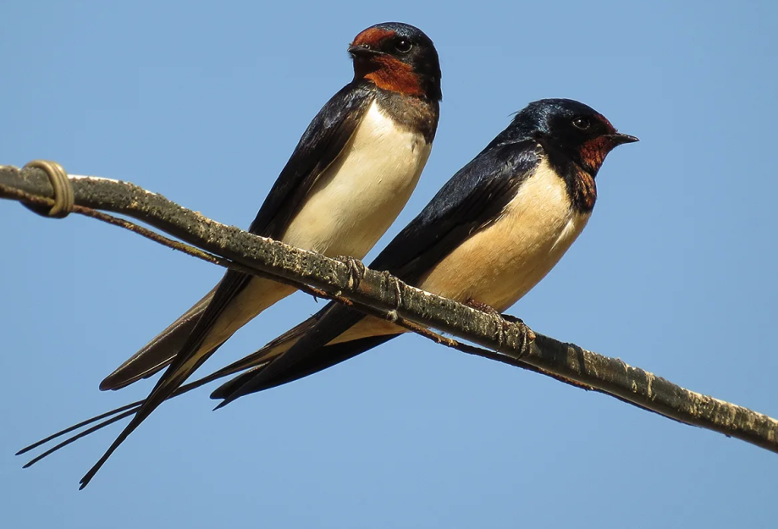
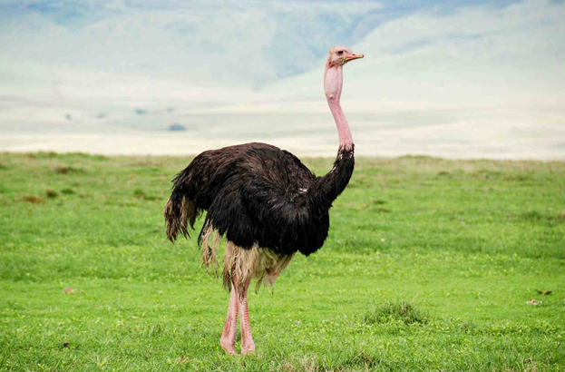
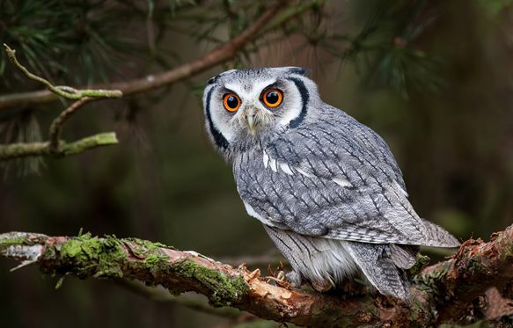
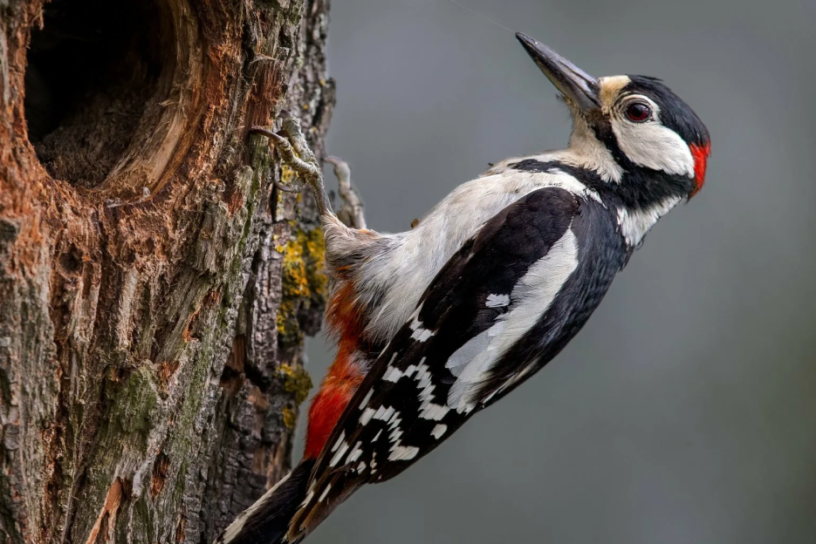
Птицы Ивановской области игра «Четвертый лишний»

Slide 19
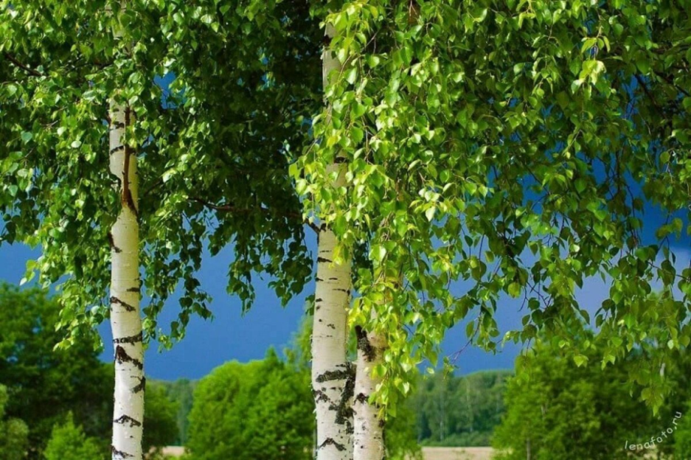
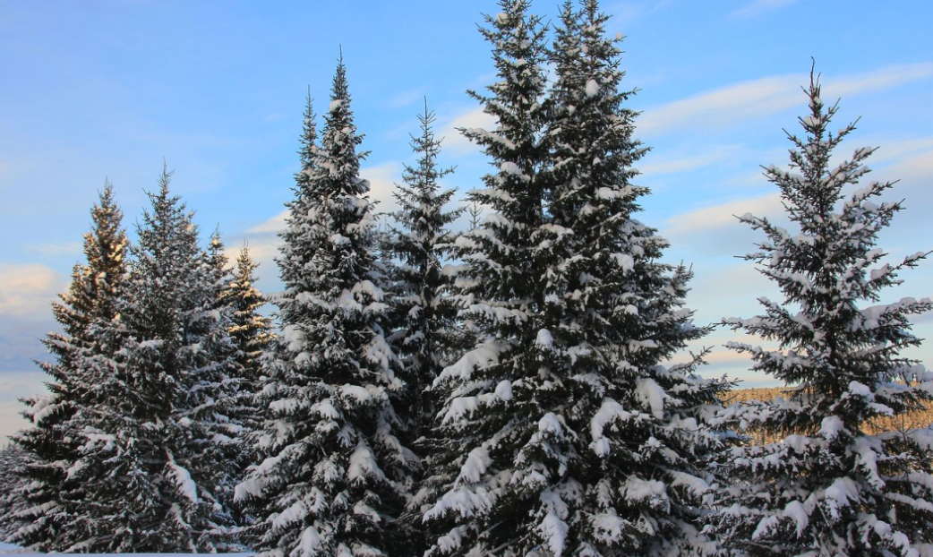
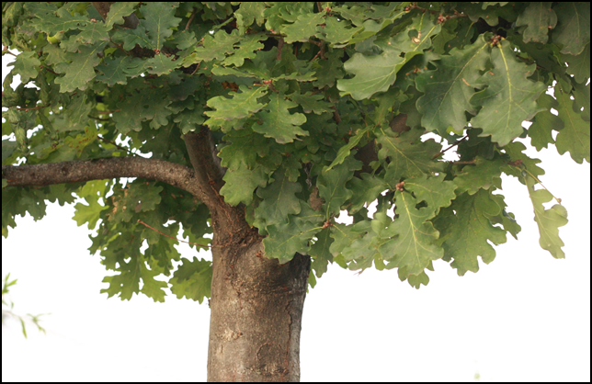
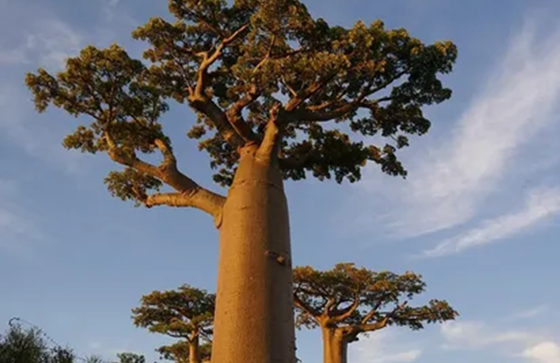
Деревья Ивановской области игра «Четвертый лишний»

Slide 20
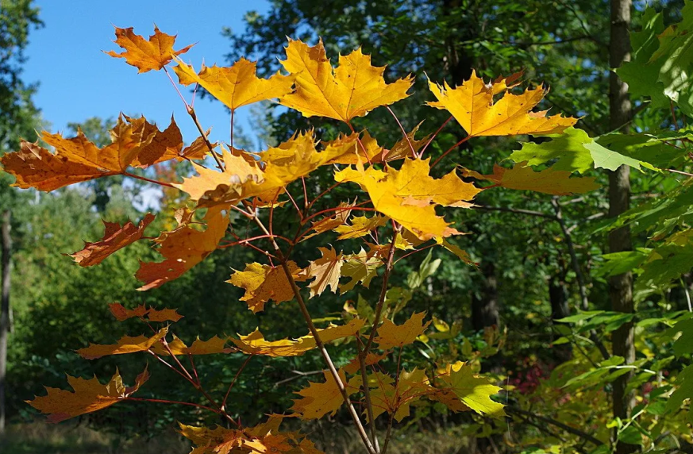
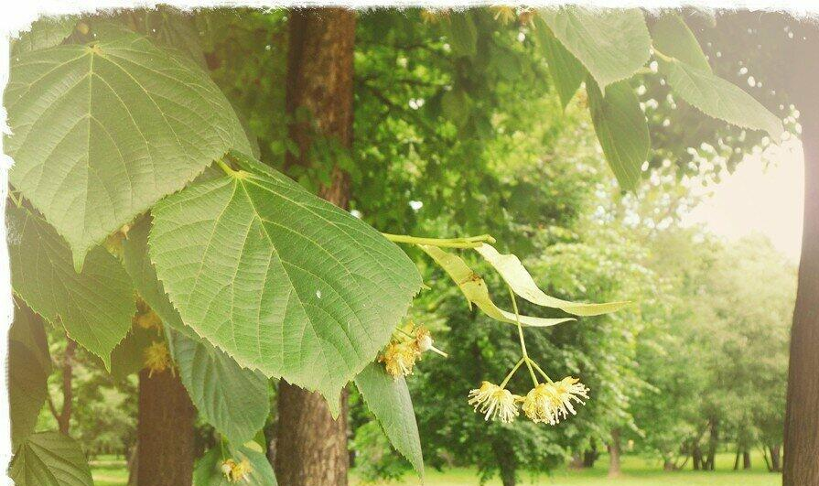
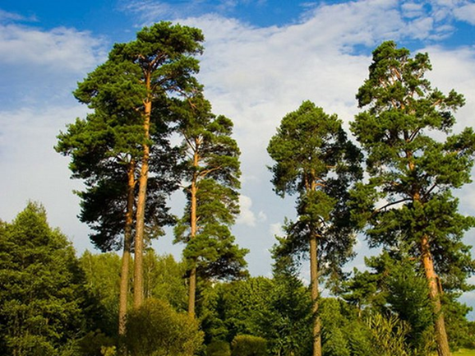
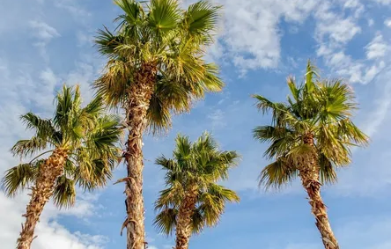
Деревья Ивановской области игра «Четвертый лишний»

Slide 21

Умники и умницы!
Спасибо за игру!

